Slide 1
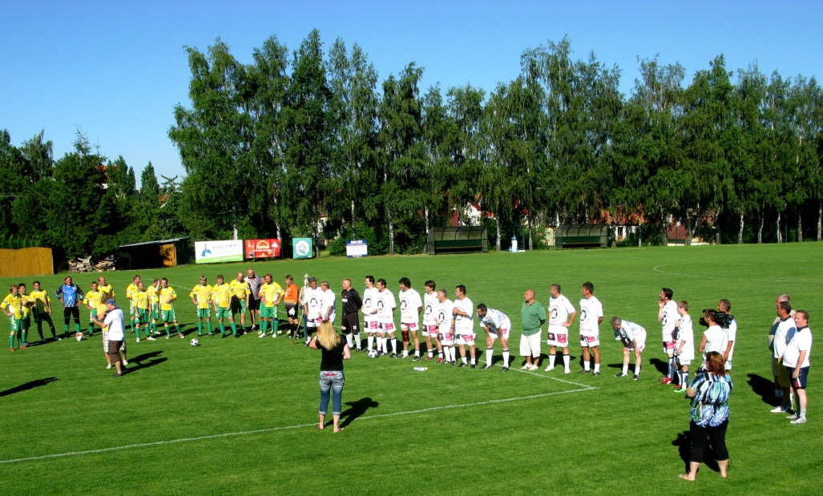
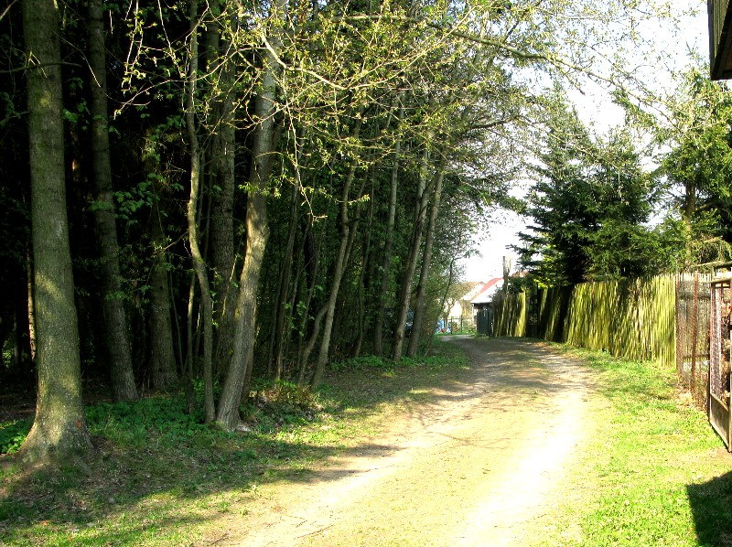
Jste unaveni z hromady práce, ve stresu, nemůžete se soustředit? Zkuste na chvíli vypnout, zapomenout na práci a vyrazte do přírody. Pročistíte si mysl a uděláte něco dobrého pro své zdraví.
Není ničím výjimečným, že mnozí lidé tráví celé dny zavřeni v kancelářích a jeden z mála pohybů venku tvoří přechod z kanceláře do auta a poté domů Dlouhé hodiny strávené v prostoru spolu s dalšími lidmi představují doslova semeniště celé řady bakterií a bacilů, a člověk tak snáze onemocní.
Jaro je tady, pojďte na vycházku,nebo na fotbal

Slide 2
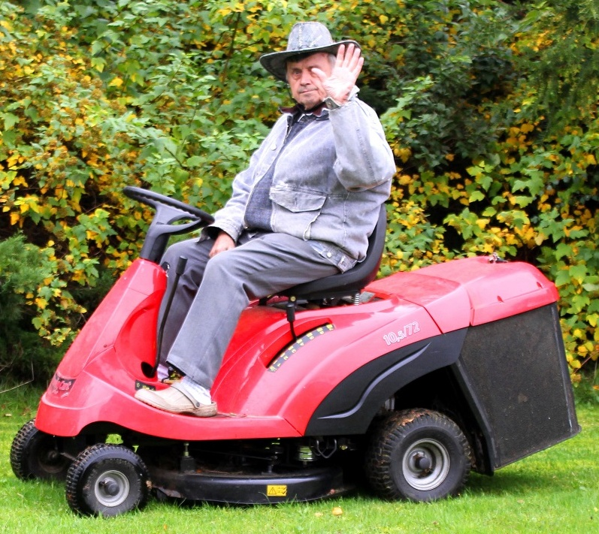
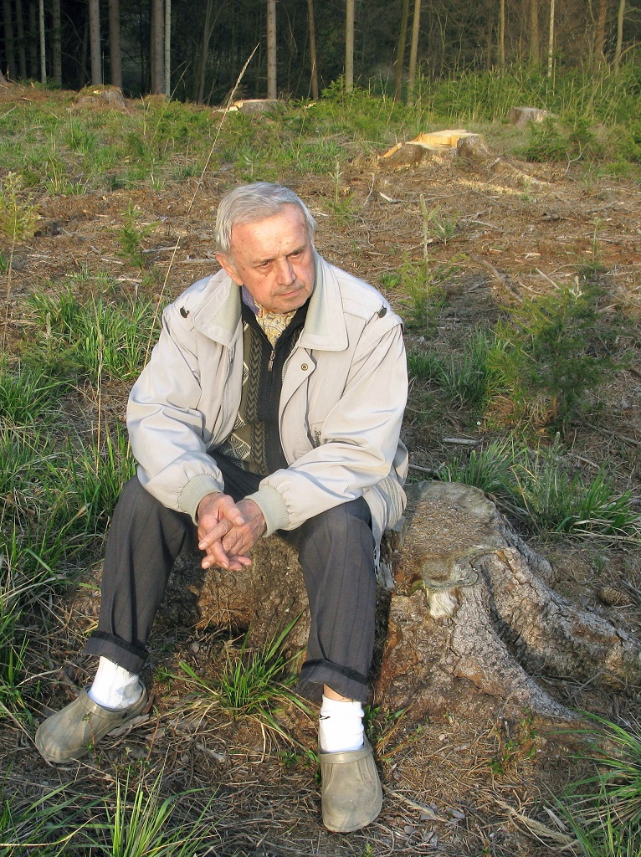
BROUZDÁNÍ po Vysočanech a okolí

Slide 3
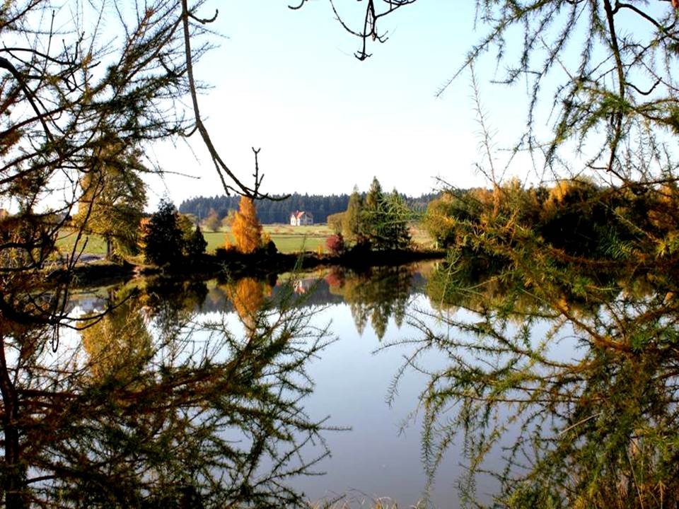

Slide 4
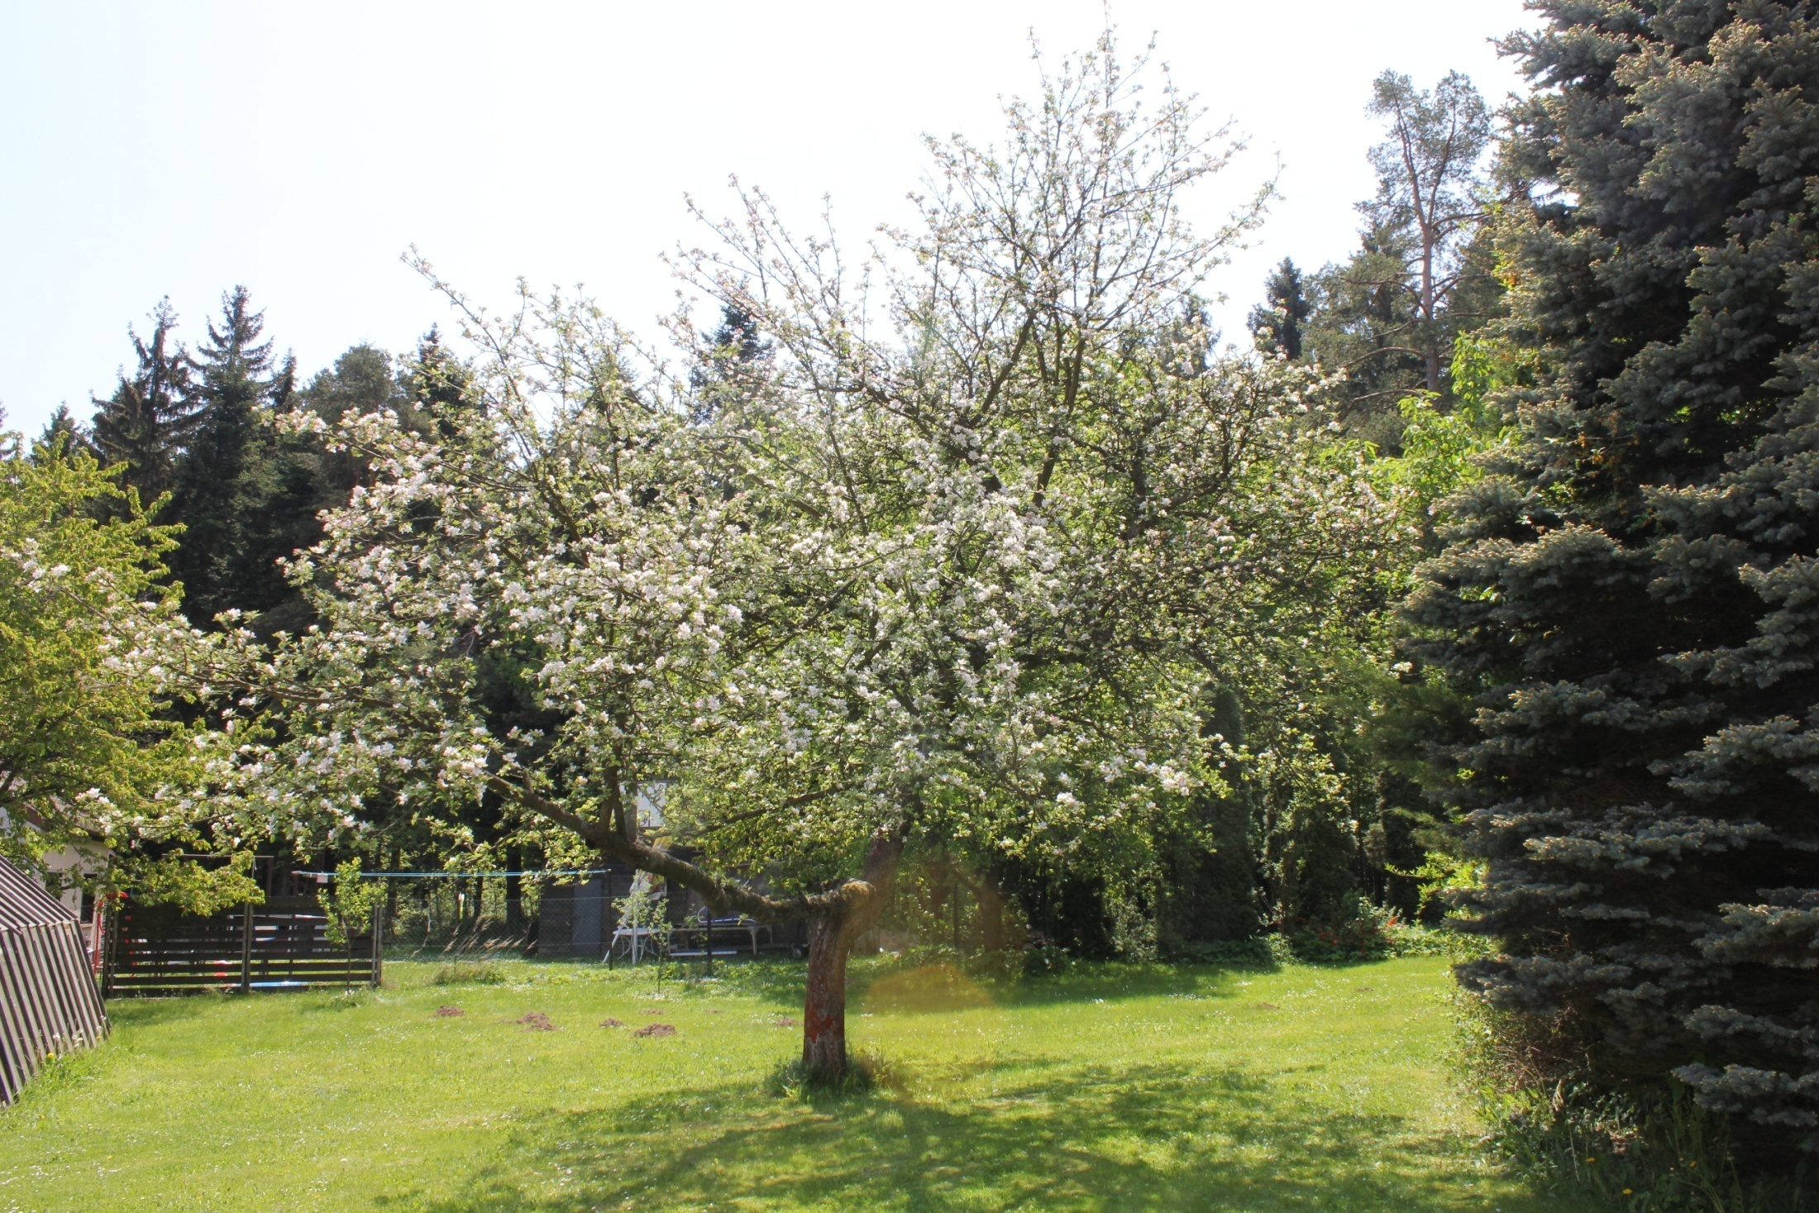

Slide 5
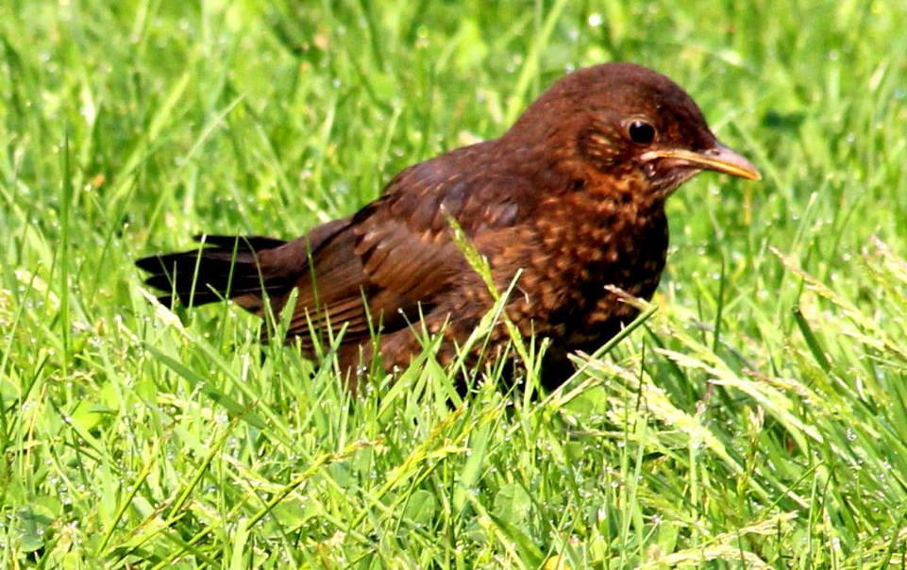
Začínám doma na zahradě, posedím, volám na ptáčky

Slide 6
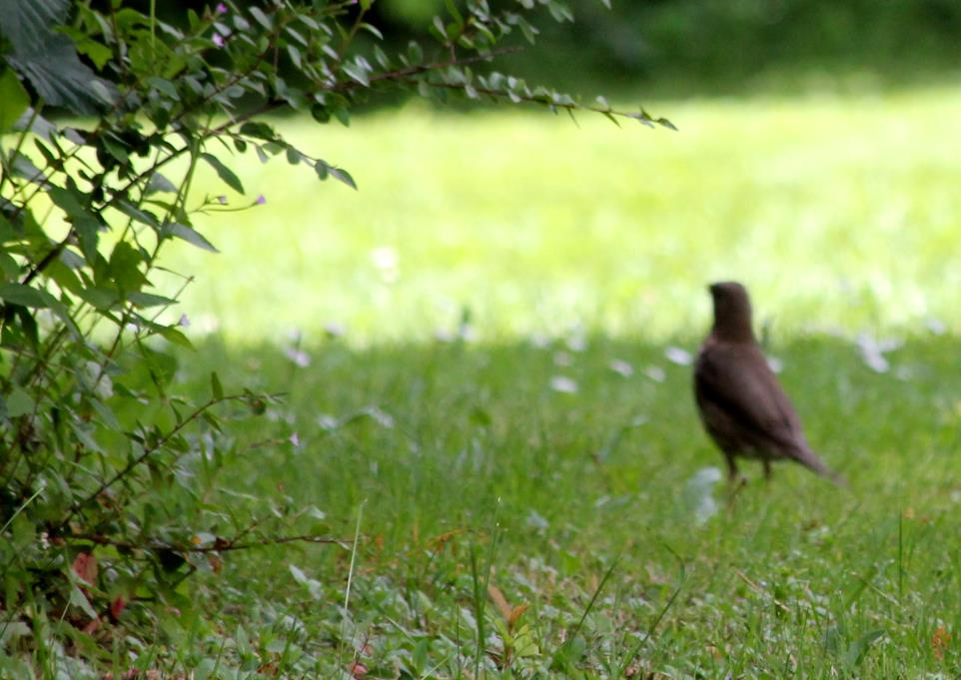

Slide 7
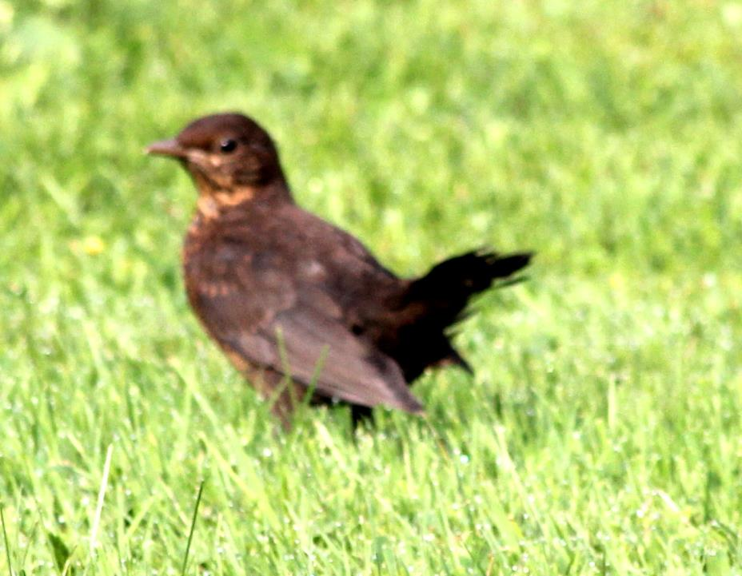

Slide 8
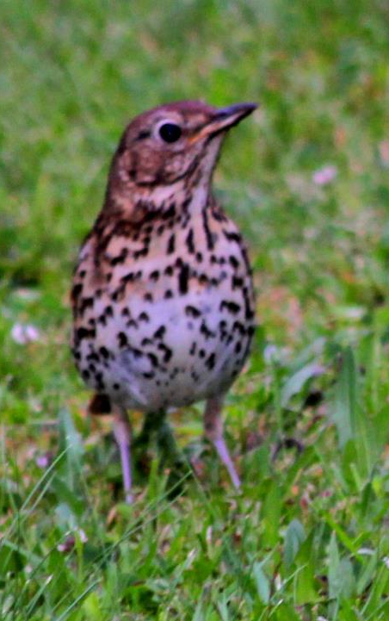
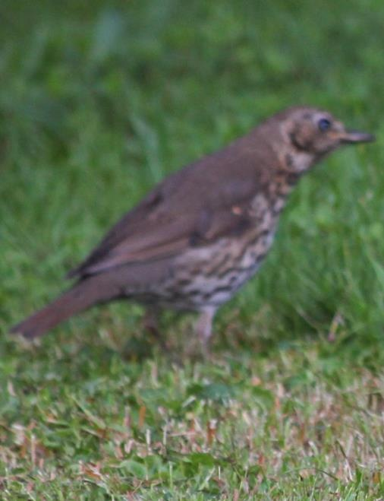

Slide 9
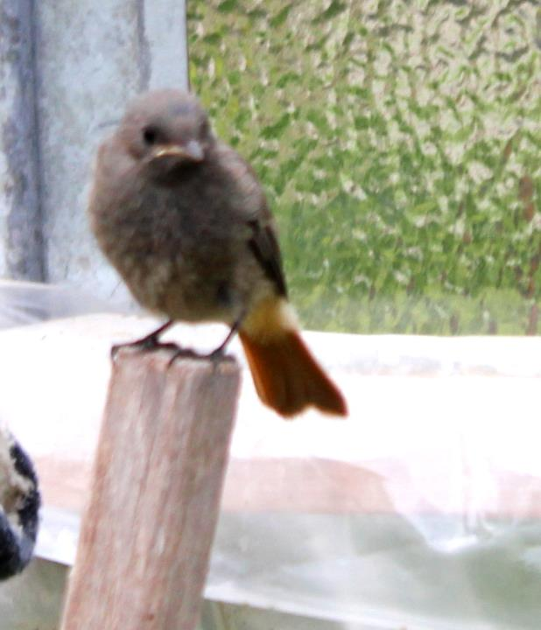
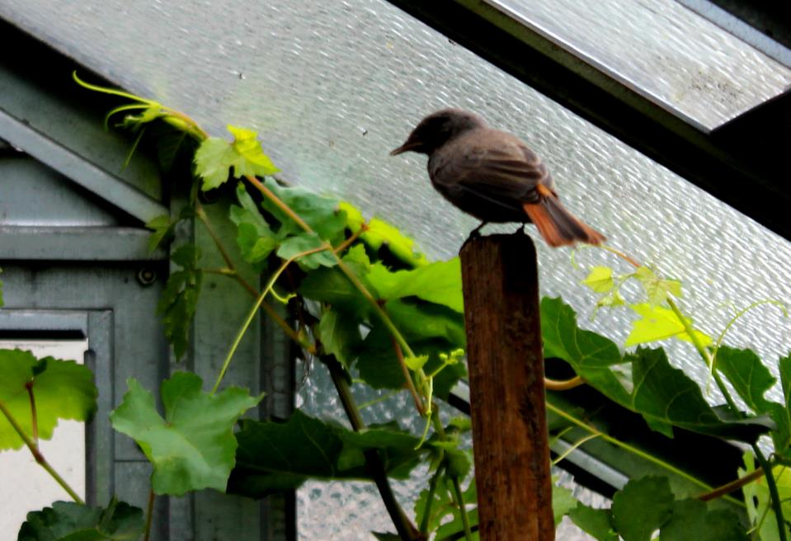

Slide 10
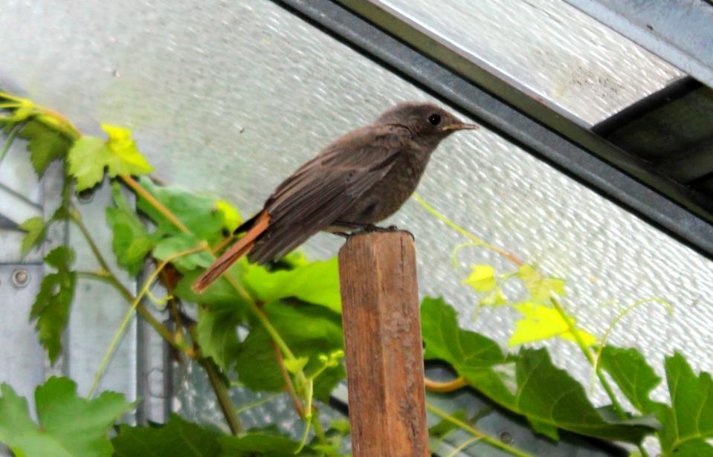
Jsou krásní, spokojení, do skleníku mně chodí na hrozny. Moc jim chutnají. Letos mi i ty hrozny ve skleníku zmrzly.

Slide 13
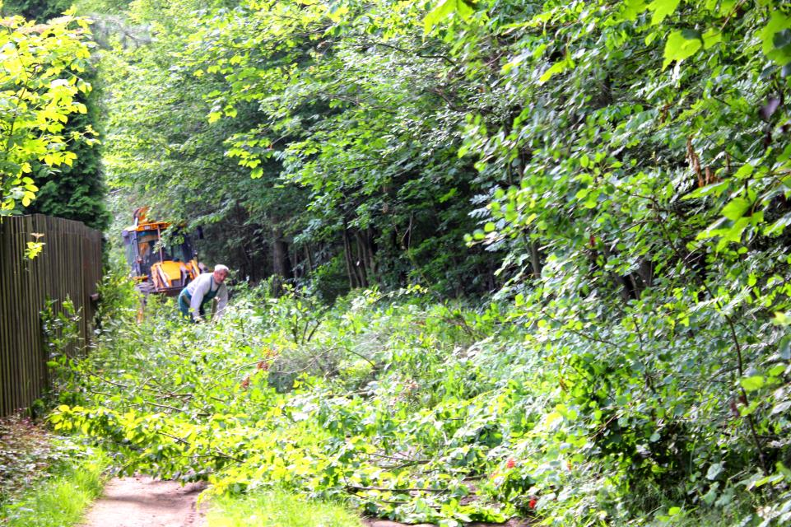
Soused Jožka uklízí keře pokácené za zahradou

Slide 15
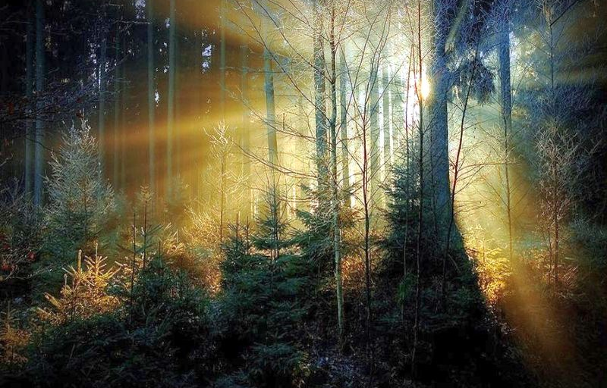
V lese je překrásně, ráno, v poledne i večer

Slide 16
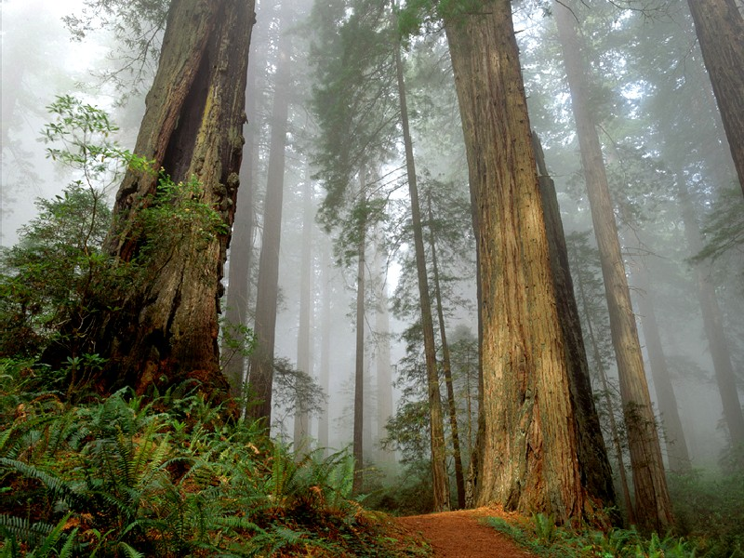

Slide 17
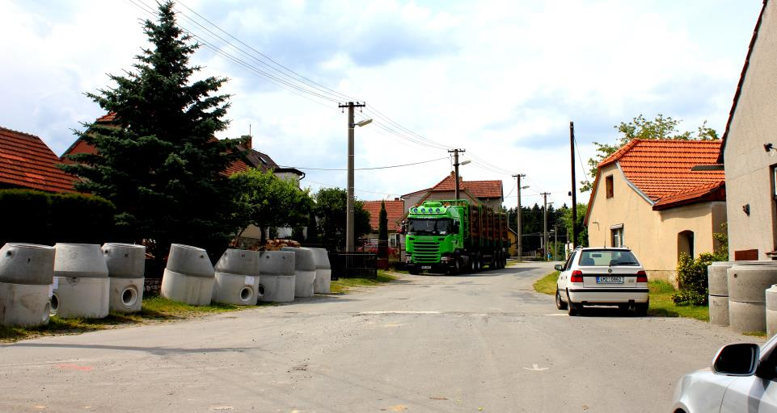
Tak jsem zašel až do Houska a prohlížel naše Vysočany

Slide 18
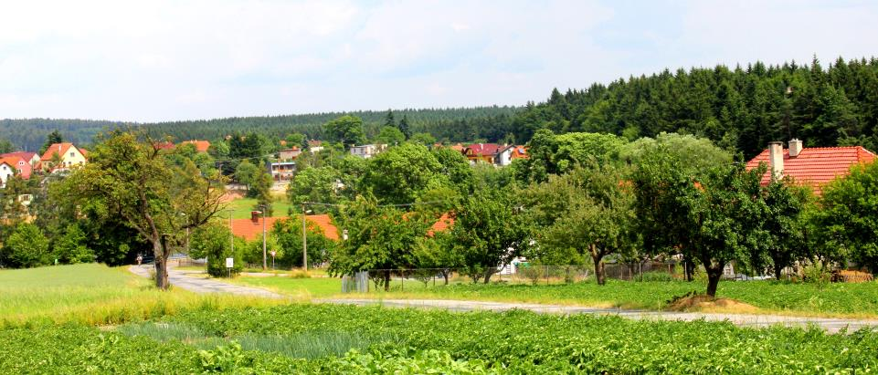

Slide 19
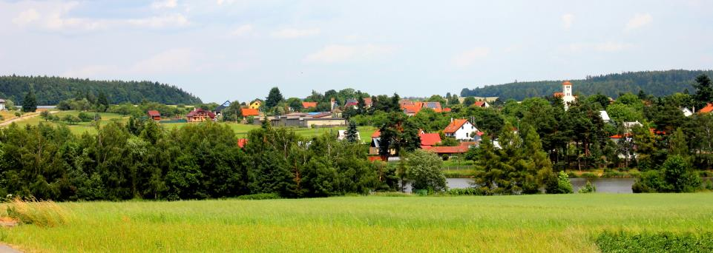

Slide 20
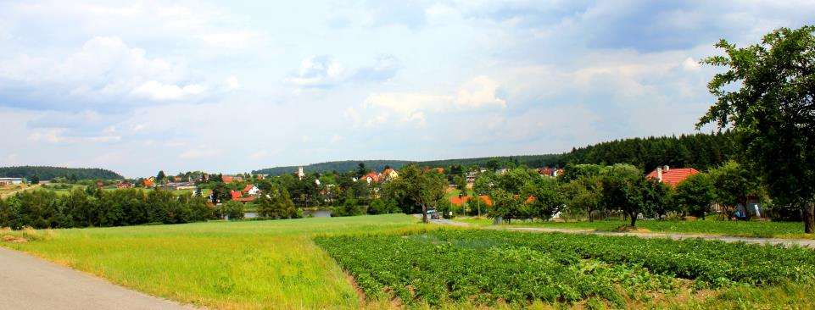

Slide 21
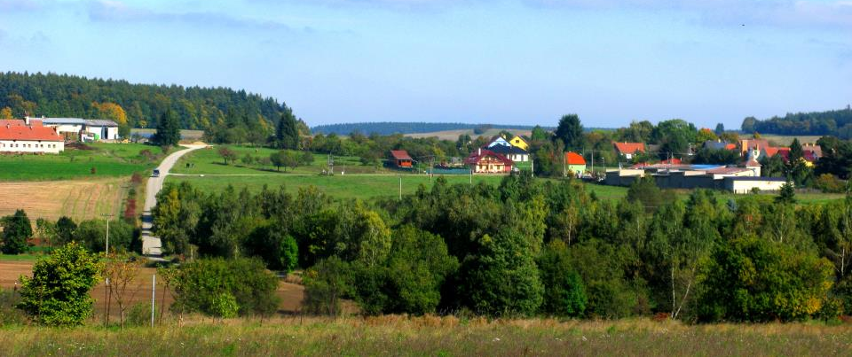
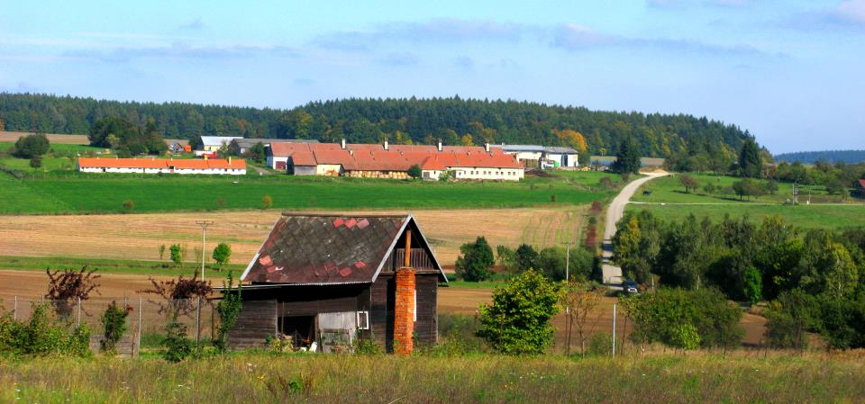

Slide 22
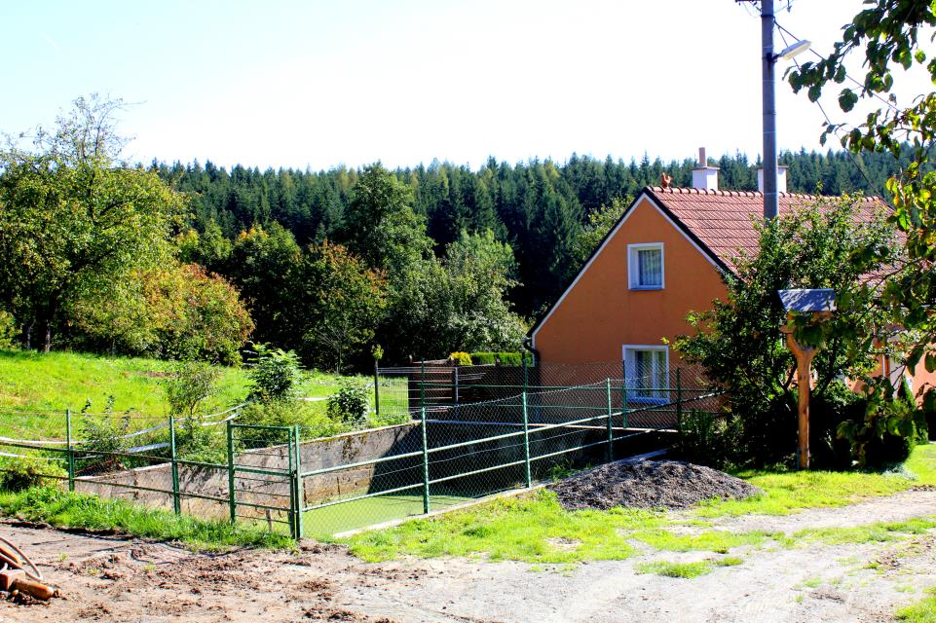

Slide 23
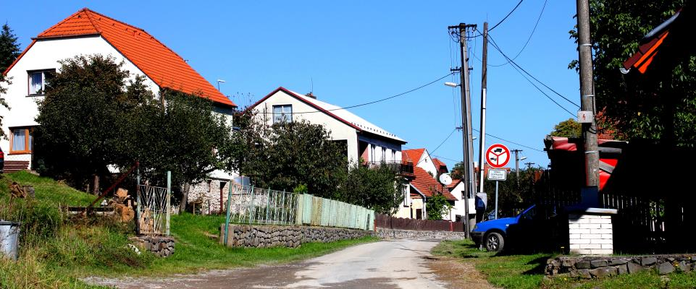
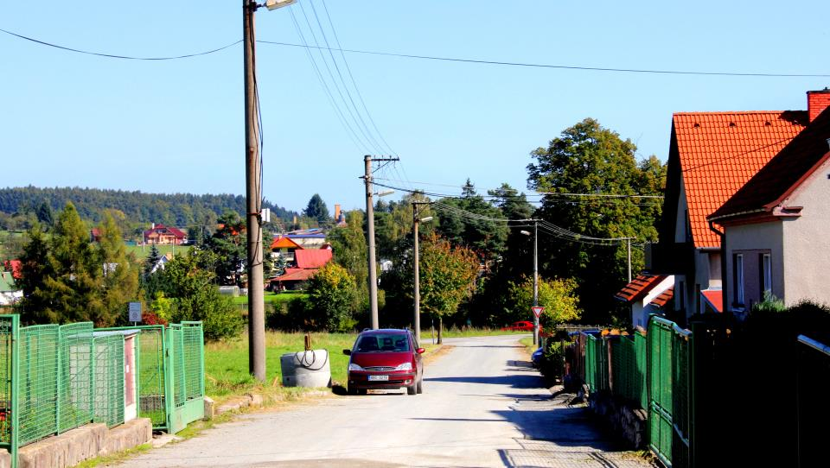

Slide 24
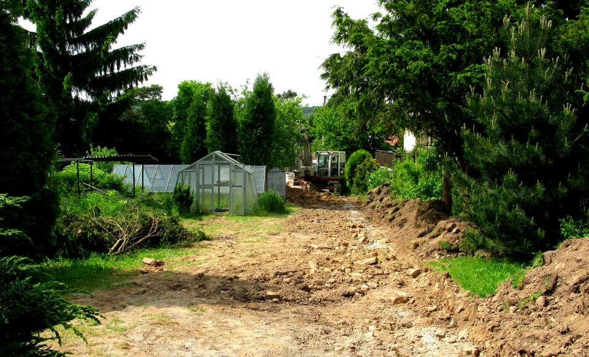

Slide 25
Naše čistička, je již hotová a také jsme dostali faktury, byl to pro nás šok. Jsou to tisíce.Takže k vodnému nám přibylo i stočné. Bůh nás hlavně důchodce opatruj.

Slide 26
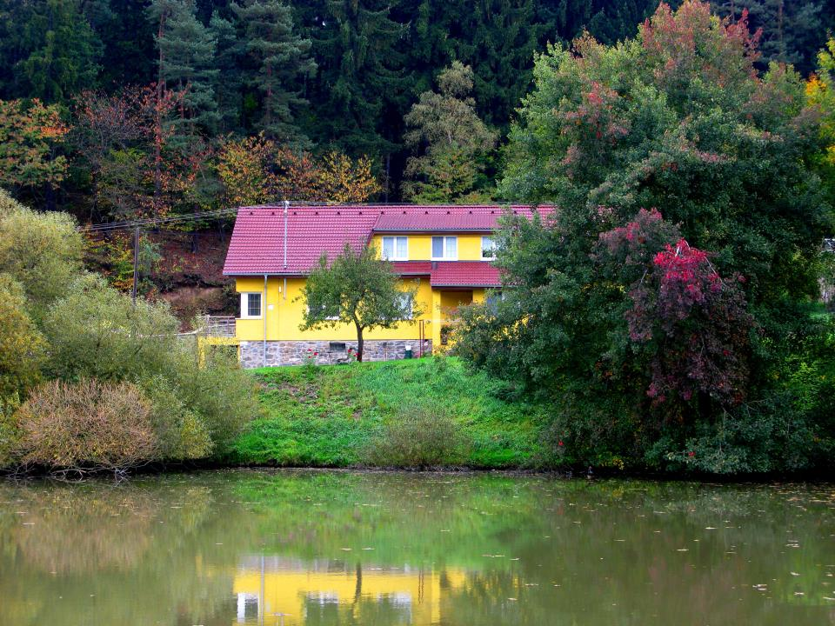
Zavítal jsem i do baldovce. Je tam překrásně

Slide 27
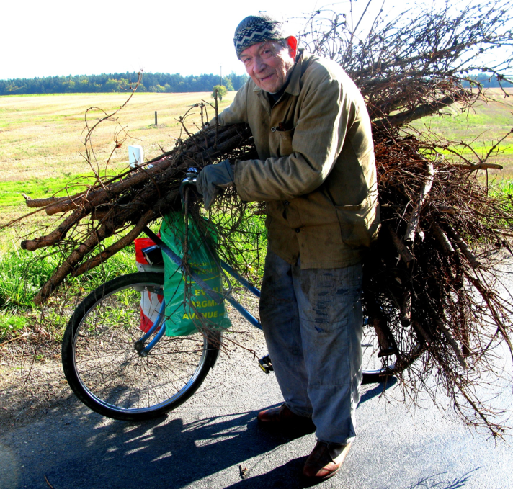
Potkal jsem spolužáka, nedá si pokoje, tak chodí na haluze

Slide 28
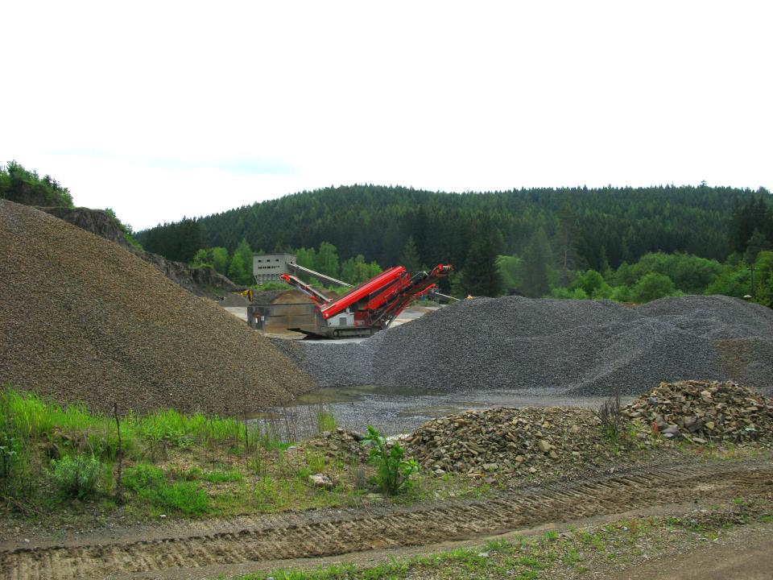

Slide 30
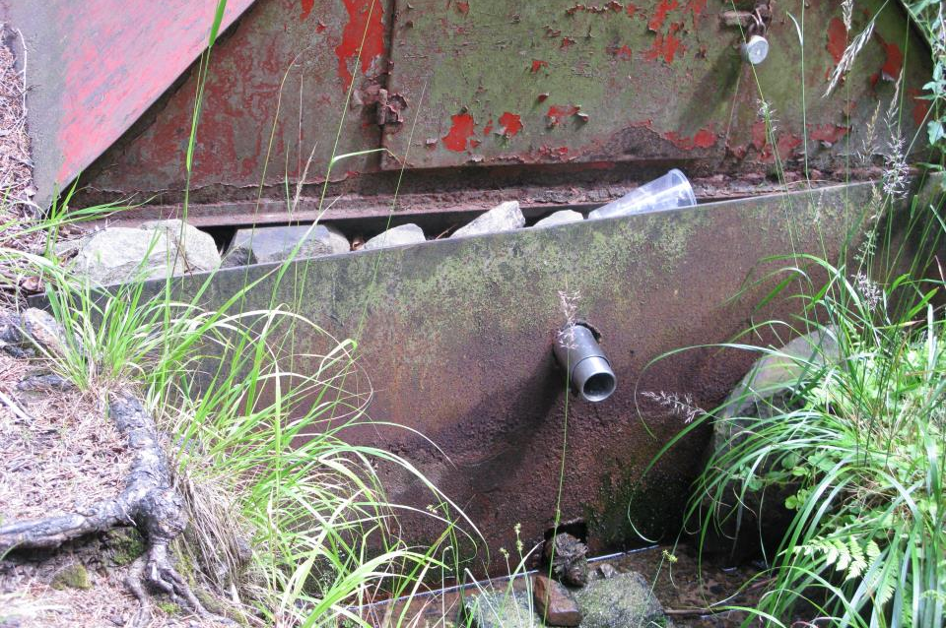
U naší studánky bylo ještě sucho

Slide 31
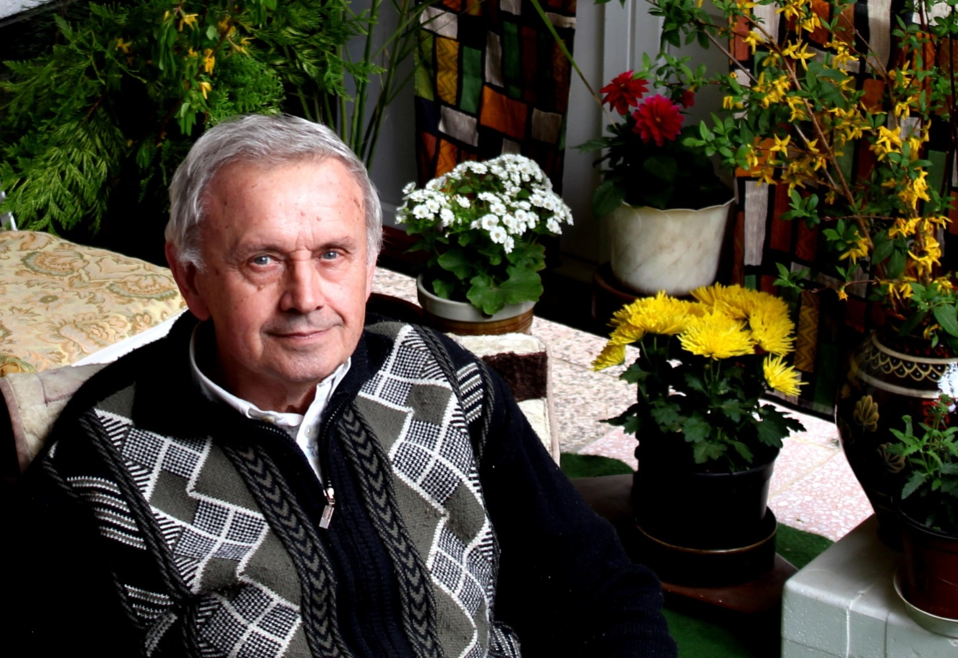
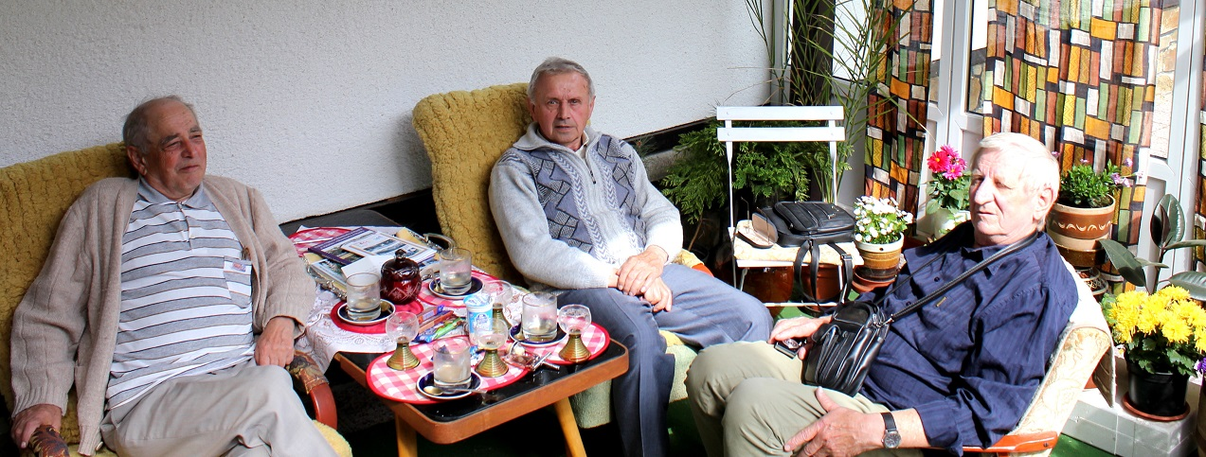
Tak zase domů na skleničku dobrého vína a posedět někdy se svými kamarády.
Antonín

